Slide 1
Logistic Regression

Slide 2
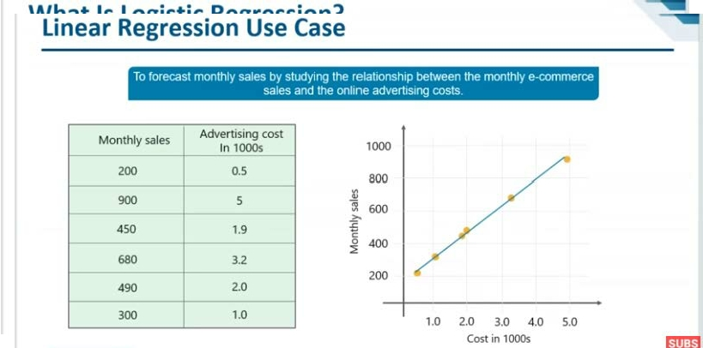

Slide 3
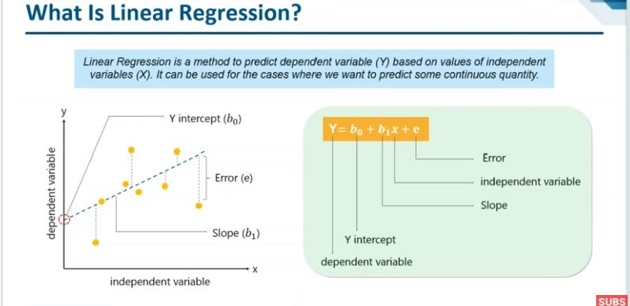

Slide 4

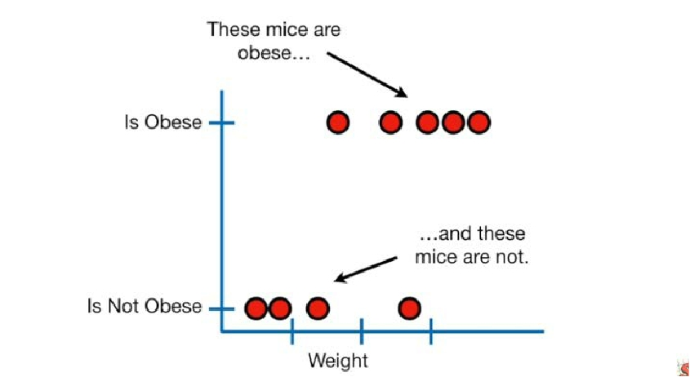

Slide 5
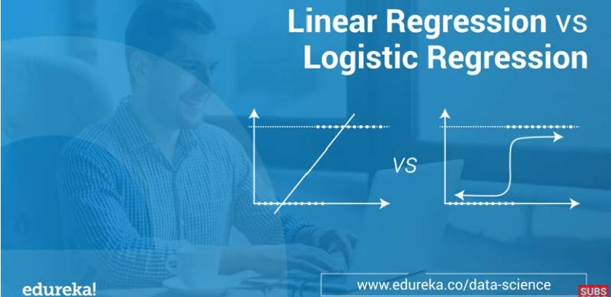
- 학생부 종합전형 내신과 합격
- 체중에 따른 비만과 non 비만
- 신장과 농구부 합격 여부

Slide 6
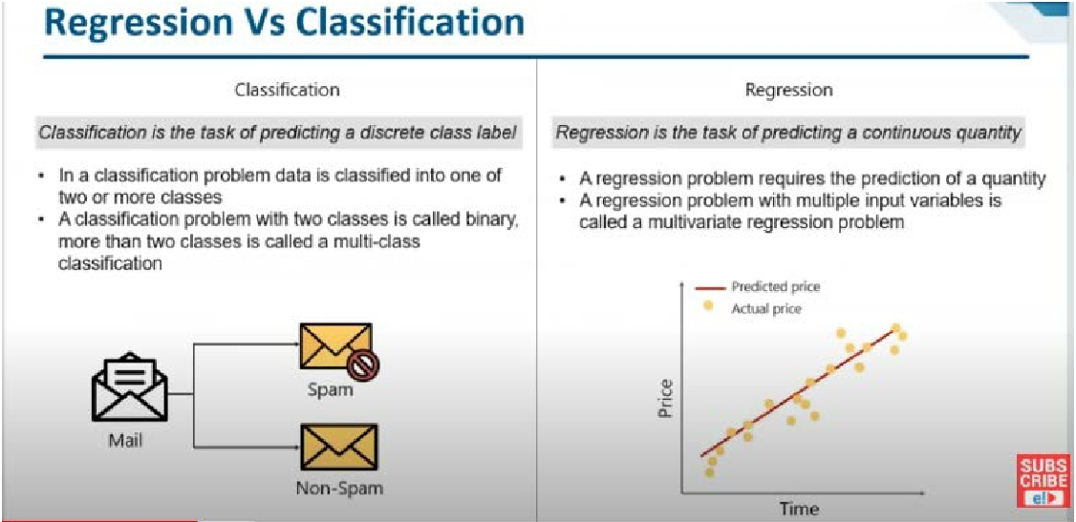

Slide 7
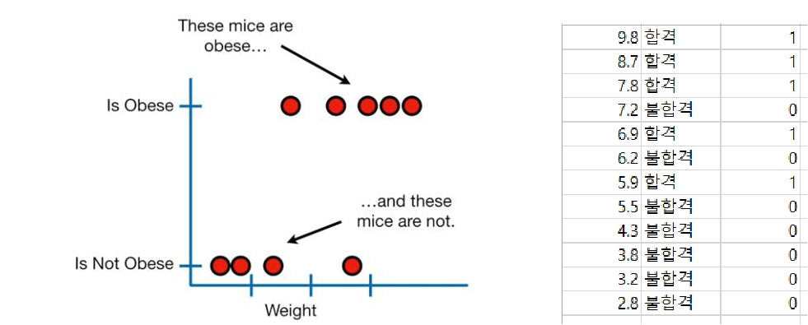

Slide 8
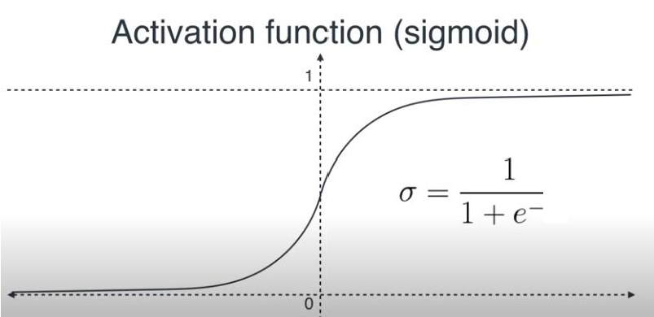
y
y = ax + b

Slide 9
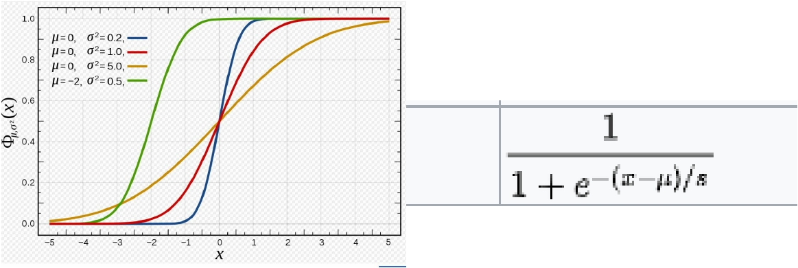
Likelihood estimation of logistic probability
• Cumulative Logistic distribution (sigmoid function)

Slide 10
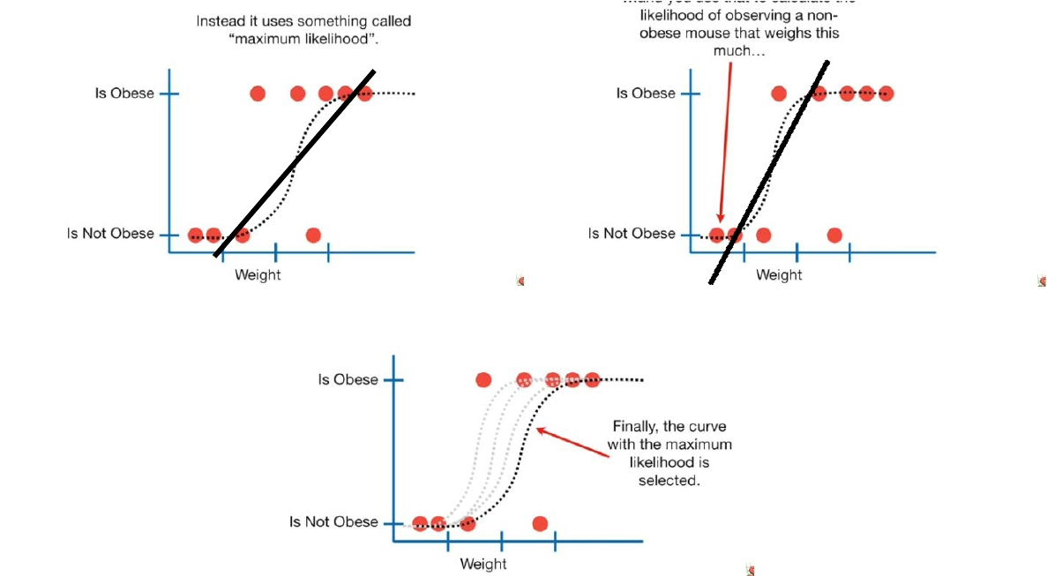
Y = aX + b 를 계수
a 와 b 를 변화시키면
서 error 가 가장 적게
만들어주는
regression 을 구한다

Slide 11
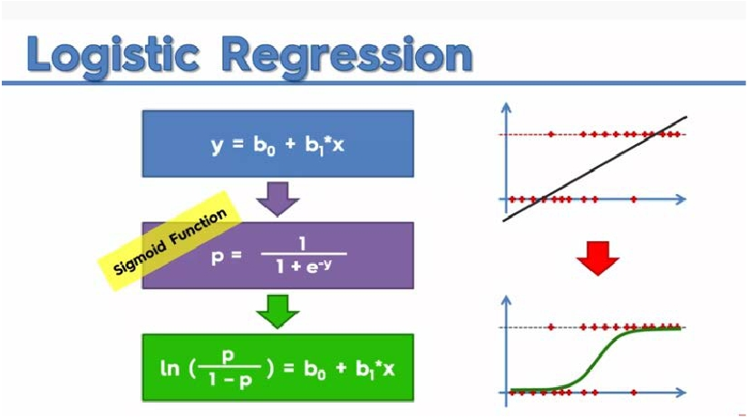

Slide 12
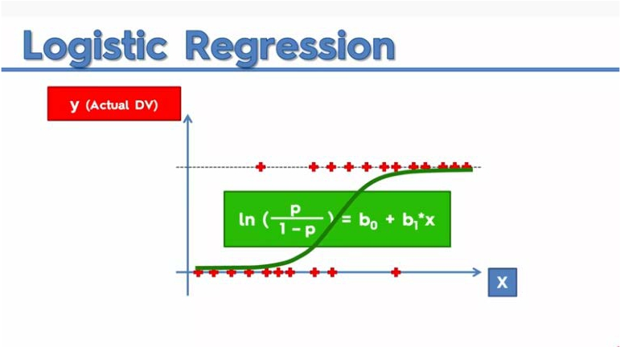
1
0

Slide 13
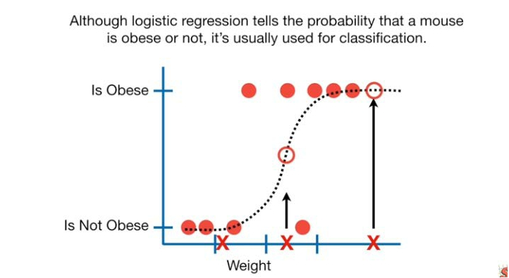

Slide 14
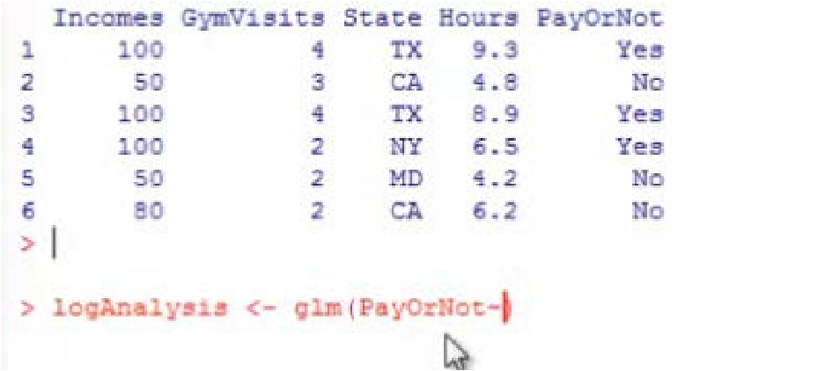

Slide 15
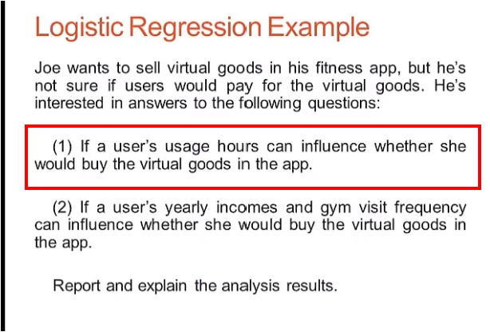

Slide 16
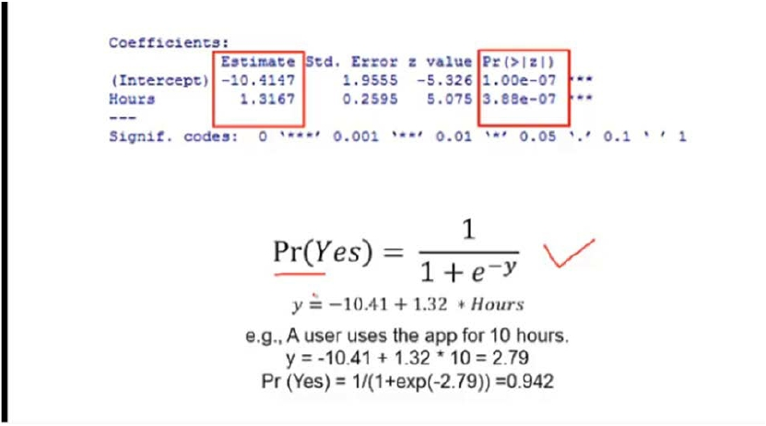

Slide 17
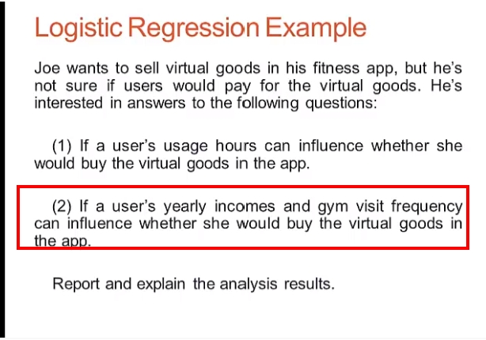

Slide 18
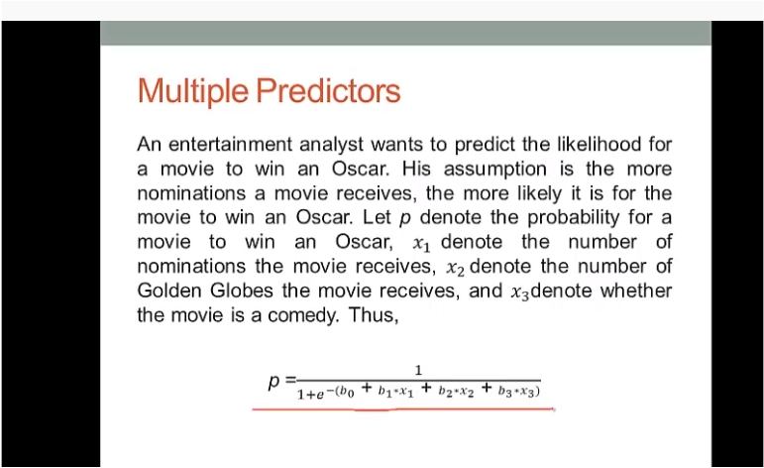

Slide 19
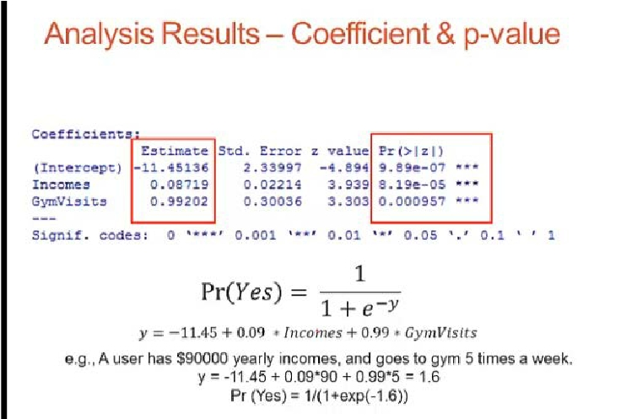

Slide 20
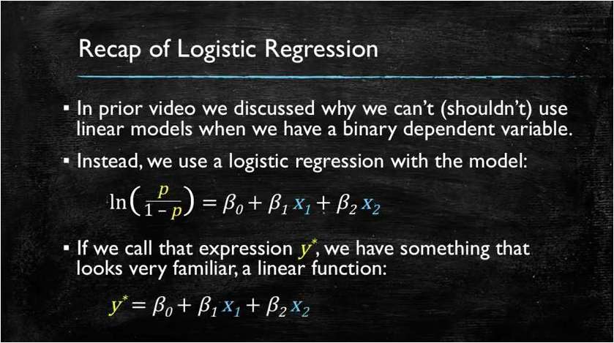

Slide 21
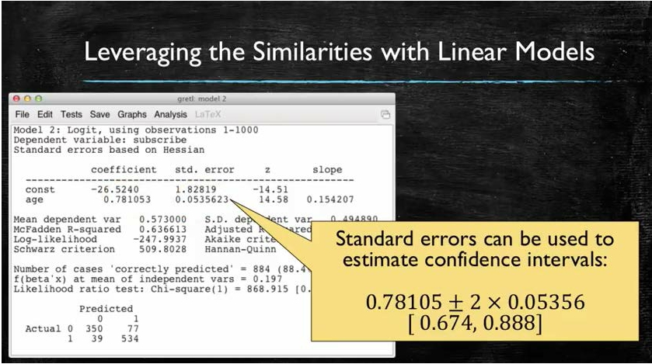
나이에 따른 신문 구독 여부

Slide 22
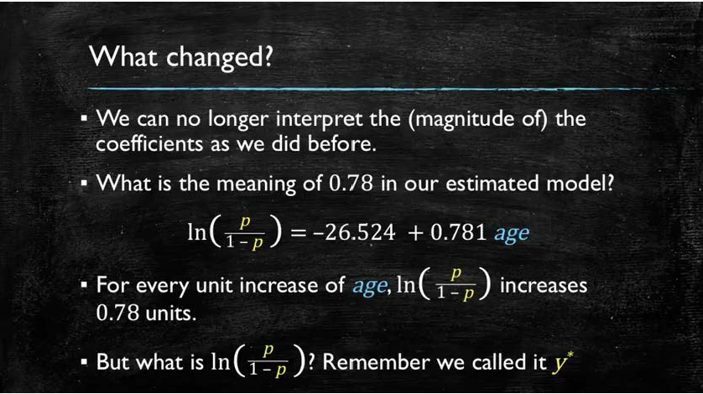

Slide 23
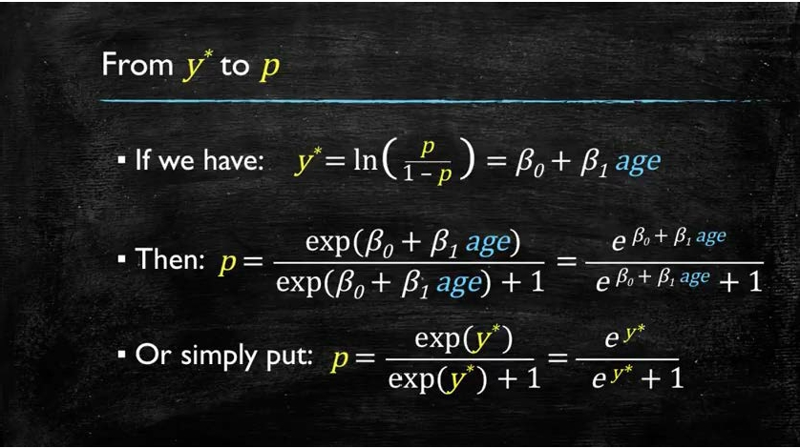

Slide 24
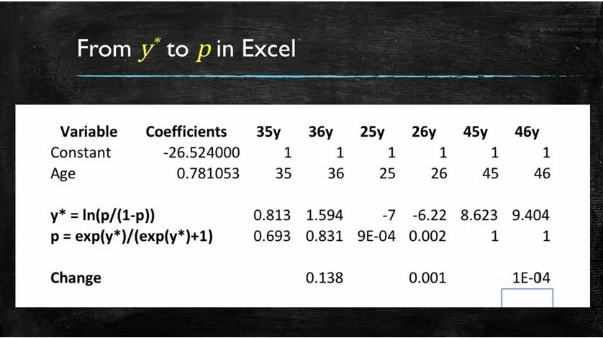

Slide 25
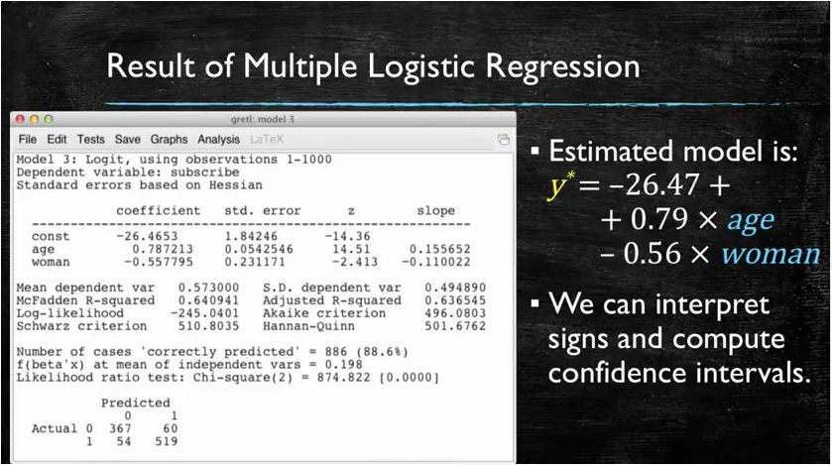
나이와 성별에 따른 신문 구독 여부

Slide 26
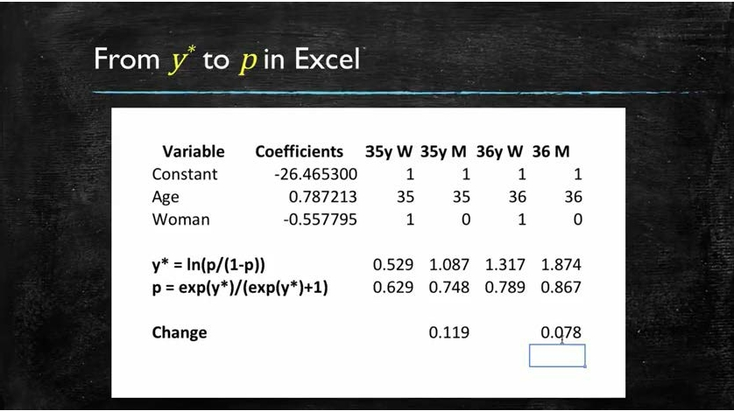

Slide 27
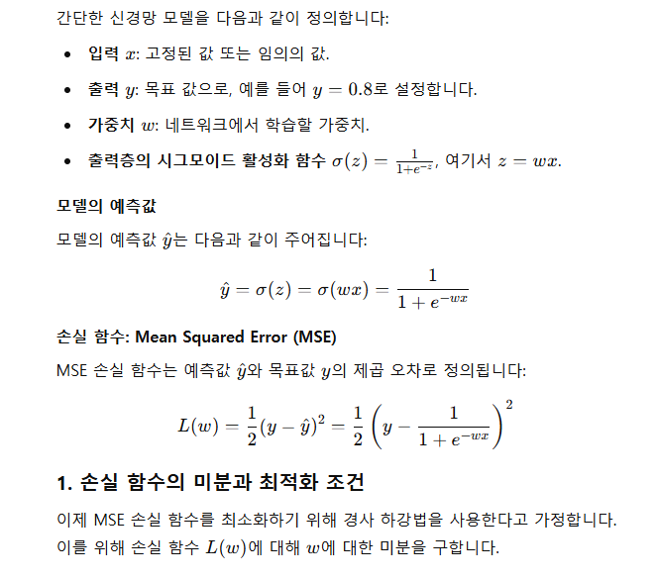
Logistic regression cost function
Mean square error를 사용할수 없는 이유는 local minimum이 여러 개 존재한다.

Slide 28
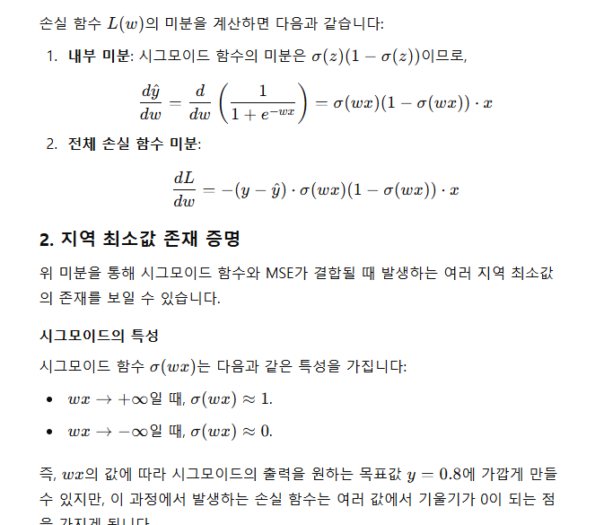
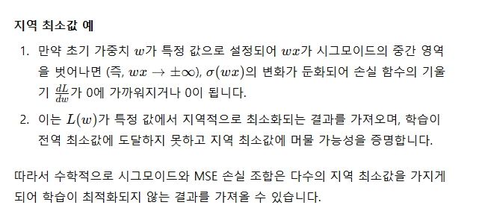

Slide 29
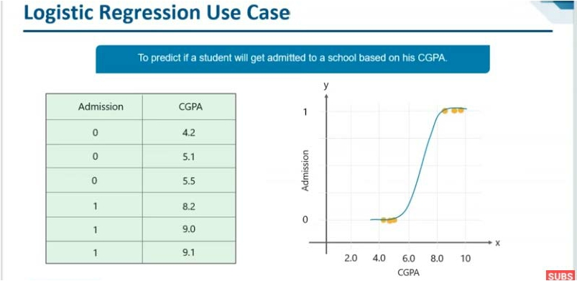
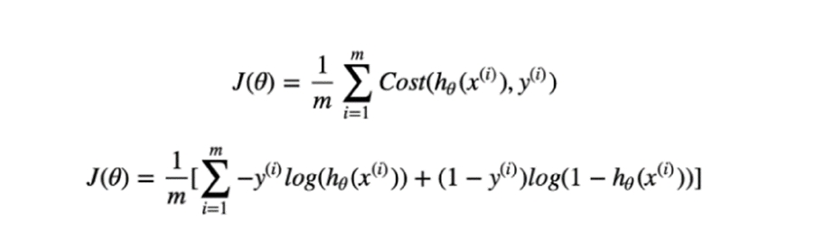
Cross Entropy cost function
Cross Entropy

Slide 30
Sigmoid 함수의 미분
7:55 / 8:42
Derivative of the Sigmoid Activation function | Deep Learning (https://www.youtube.com/watch?v=G6djH3I0rG0 )
Bhavesh Bhatt

Slide 31
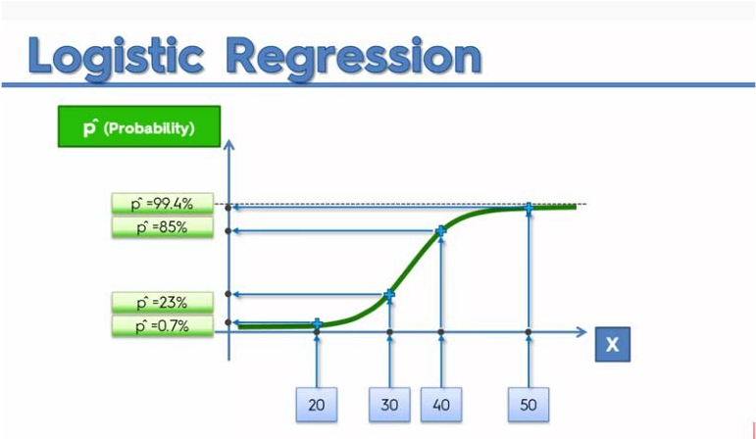

Slide 32
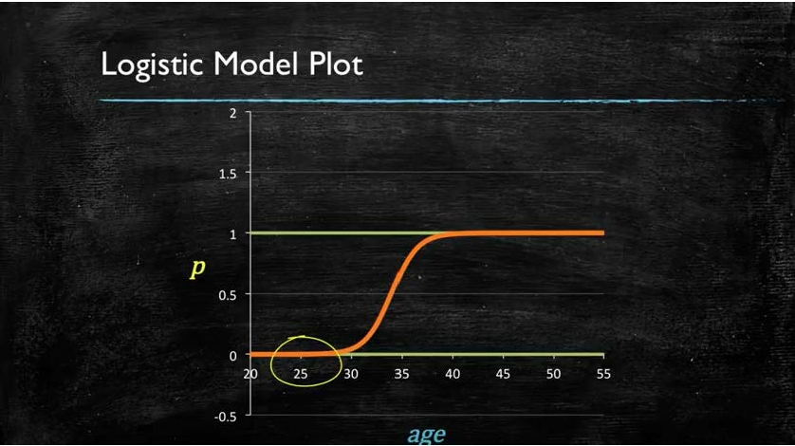

Slide 33
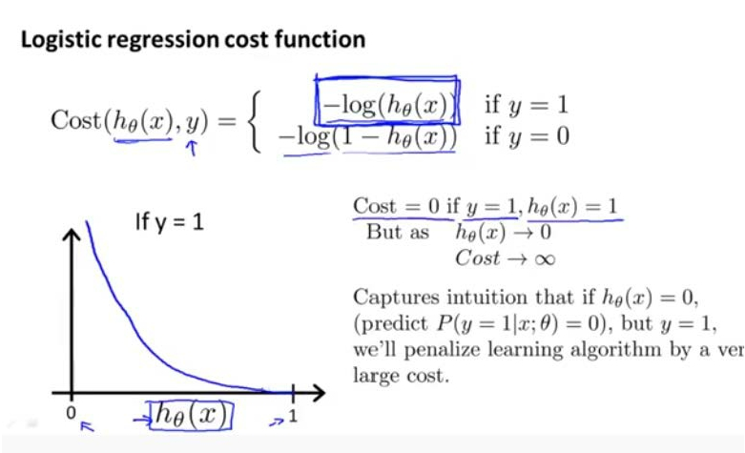
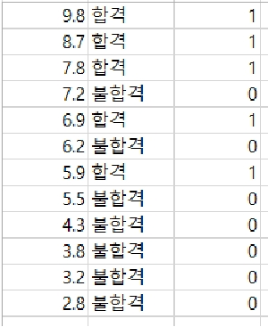

Slide 34
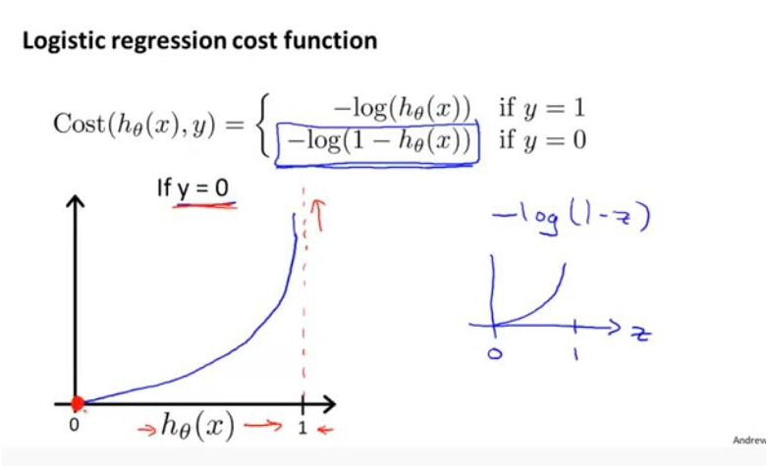

Slide 35
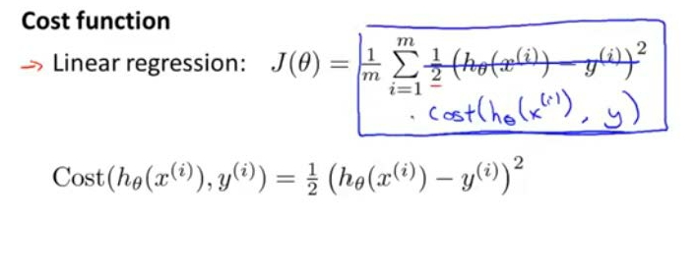
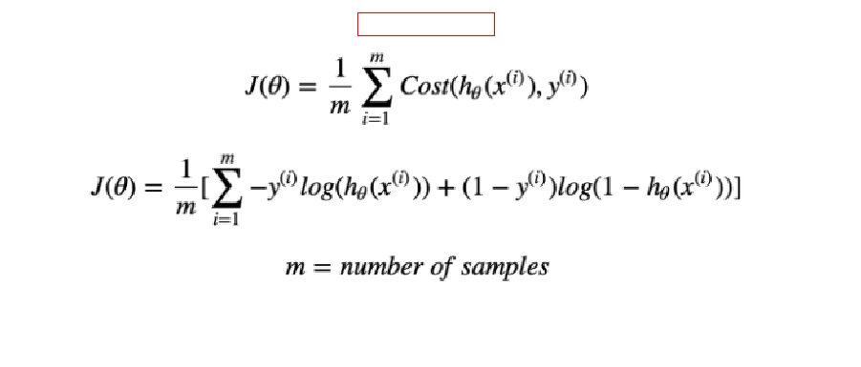
Logistic Regression Cost Function
cross- entropy

Slide 36
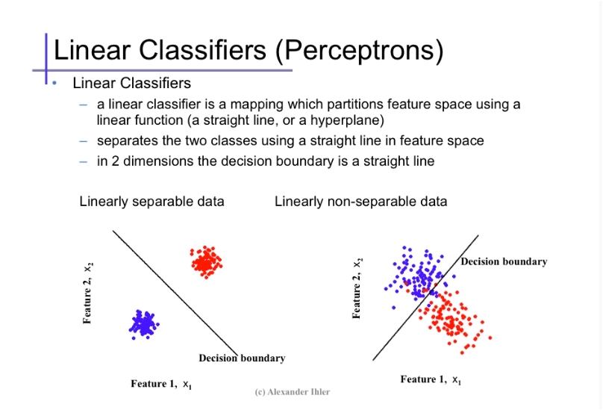

Slide 37


Slide 38
